Slide 1
TRƯỜNG TIỂU HỌC ÁI MỘ B
CHÍNH TẢ

Slide 2
Ôn bài cũ
Viết lại một số từ ngữ chứa âm l hoặc n sau:
lẽ nào
lúc này
lâu nay

Slide 3
CHÍNH TẢ
Nghe – viết:
Người viết truyện thật thà

Slide 4
Người viết truyện thật thà
Nhà văn Pháp nổi tiếng Ban-dắc và vợ được mời đi dự tiệc. Lúc sắp lên xe, ông bảo vợ:
- Anh không muốn ngồi ăn lâu, nhưng chưa biết nên nói thế nào đây.
Vợ ông bật cười:
- Anh từng tưởng tượng ra bao nhiêu truyện ngắn, truyện dài, nay nghĩ một cái cớ để về sớm thì khó gì.
Ban-dắc nói:
- Viết văn là một chuyện khác. Anh có biết nói dối bao giờ đâu. Nếu bắt anh nói dối, anh sẽ thẹn đỏ mặt và ấp úng cho mà xem.
Theo Nguyễn Đình Chính

Slide 5
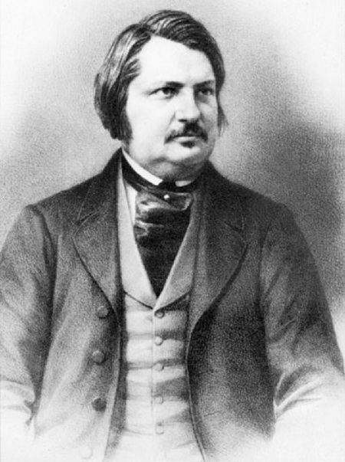
Nhà văn Ban-dắc
1. Nhà văn Ban-dắc có tài gì?
Nội dung câu chuyện
Ban-dắc là một nhà văn nổi tiếng thế giới với tài tưởng tượng tuyệt vời khi viết truyện, tuy vậy, trong cuộc sống ông lại là người thật thà, không bao giờ biết nói dối.
Ông có tài tưởng tượng khi viết nhiều câu chuyện.
2. Trong cuộc sống, ông là người như thế nào?
Trong cuộc sống, ông là người thật thà, nói dối là sẽ thẹn đỏ mặt và ấp úng.

Slide 6
Người viết truyện thật thà
Nhà văn Pháp nổi tiếng Ban-dắc và vợ được mời đi dự tiệc. Lúc sắp lên xe, ông bảo vợ:
- Anh không muốn ngồi ăn lâu, nhưng chưa biết nên nói thế nào đây.
Vợ ông bật cười:
- Anh từng tưởng tượng ra bao nhiêu truyện ngắn, truyện dài, nay nghĩ một cái cớ để về sớm thì khó gì.
Ban-dắc nói:
- Viết văn là một chuyện khác. Anh có biết nói dối bao giờ đâu. Nếu bắt anh nói dối, anh sẽ thẹn đỏ mặt và ấp úng cho mà xem.
Theo Nguyễn Đình Chính

Slide 7
Khi viết lời thoại của nhân vật, cần trình bày như thế nào?
Xuống dòng, lùi vào lề
Gạch đầu dòng và viết hoa

Slide 8
CHÍNH TẢ
Nghe – viết:
Người viết truyện thật thà

Slide 9
2: Tập phát hiện và sửa lỗi trong bài chính tả của em. Ghi các lỗi và cách sửa từng lỗi vào sổ tay chính tả.
Viết sai | Viết đúng
xắp lên xe | xắp lên xe
tưỡng tượng | tưởng tượng

Slide 10
3: Tìm các từ láy:
Có tiếng chứa âm s: suôn sẻ,…
Có tiếng chứa âm x: xôn xao,…
Từ láy có tiếng chứa âm s
Từ láy có tiếng chứa âm x

Slide 11
Từ láy có tiếng chứa âm s | sẵn sàng, sàn sàn, san sát, sanh sánh, săn sóc, sáng suốt, sầm sập, sần sùi, sấn sổ, se sẽ, sền sệt, sin sít, song song, sốt sắng, sụt sùi, sục sôi, sùng sục, suôn sẻ,…
Từ láy có tiếng chứa âm x | xa xa, xanh xanh, xì xèo, xám xịt, xa xôi, xào xạc, xao xác, xao xuyến, xanh xao, xót xa, xối xả, xôm xốp, xốn xang, xúng xính, xuề xòa, xồm xoàm,…

Slide 12
Cảm ơn quý thầy cô đã về dự giờ!
Chúc các em chăm ngoan học giỏi!

